Slide 1
FUERZA, ESFUERZO, PRESIÓN, DEFORMACIÓN Y RESISTENCIA
F.cosα
α
F.sinα
F
F = Fuerza (N)
a = Area (m²)
= Esfuerzo = F/a (N/m² = Pa)
P = Presión = σ.sin⍺ (Pa)
Otras unidades de presión o esfuerzo:
1 bar = 10⁵ Pa (10 ton/m²)
1 kbar = 10⁸ Pa = 1 ton/cm²
1 kbar = 100 MPa = 0.1 GPa
a
σ.cosα
α
σ.sinα
σ
a

Slide 2
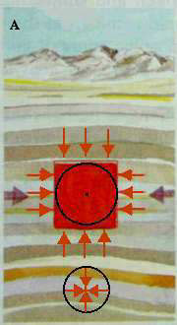
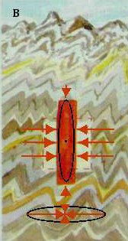
el ellipsoide de esfuerzo
esfuerzos hidrostaticos
/ litostaticos:
no producen deformación
esfuerzos diferenciales:
si pueden causar deformación
σ₂
σ₂
σ₃
σ₁
σ₃
σ₁
presión litostática
P = σ₁= σ₂ = σ₃
σ₁
σ₃
Esfuerzo máximo, minimo y intermedio: σ₁ - σ₂ - σ₃
Esfuerzo diferencial σ_{d} = σ₁ - σ₃
Esfuerzo medio = Presión litostática: σ_{m} = P = (σ₁+σ₂+σ₃) / 3

Slide 3
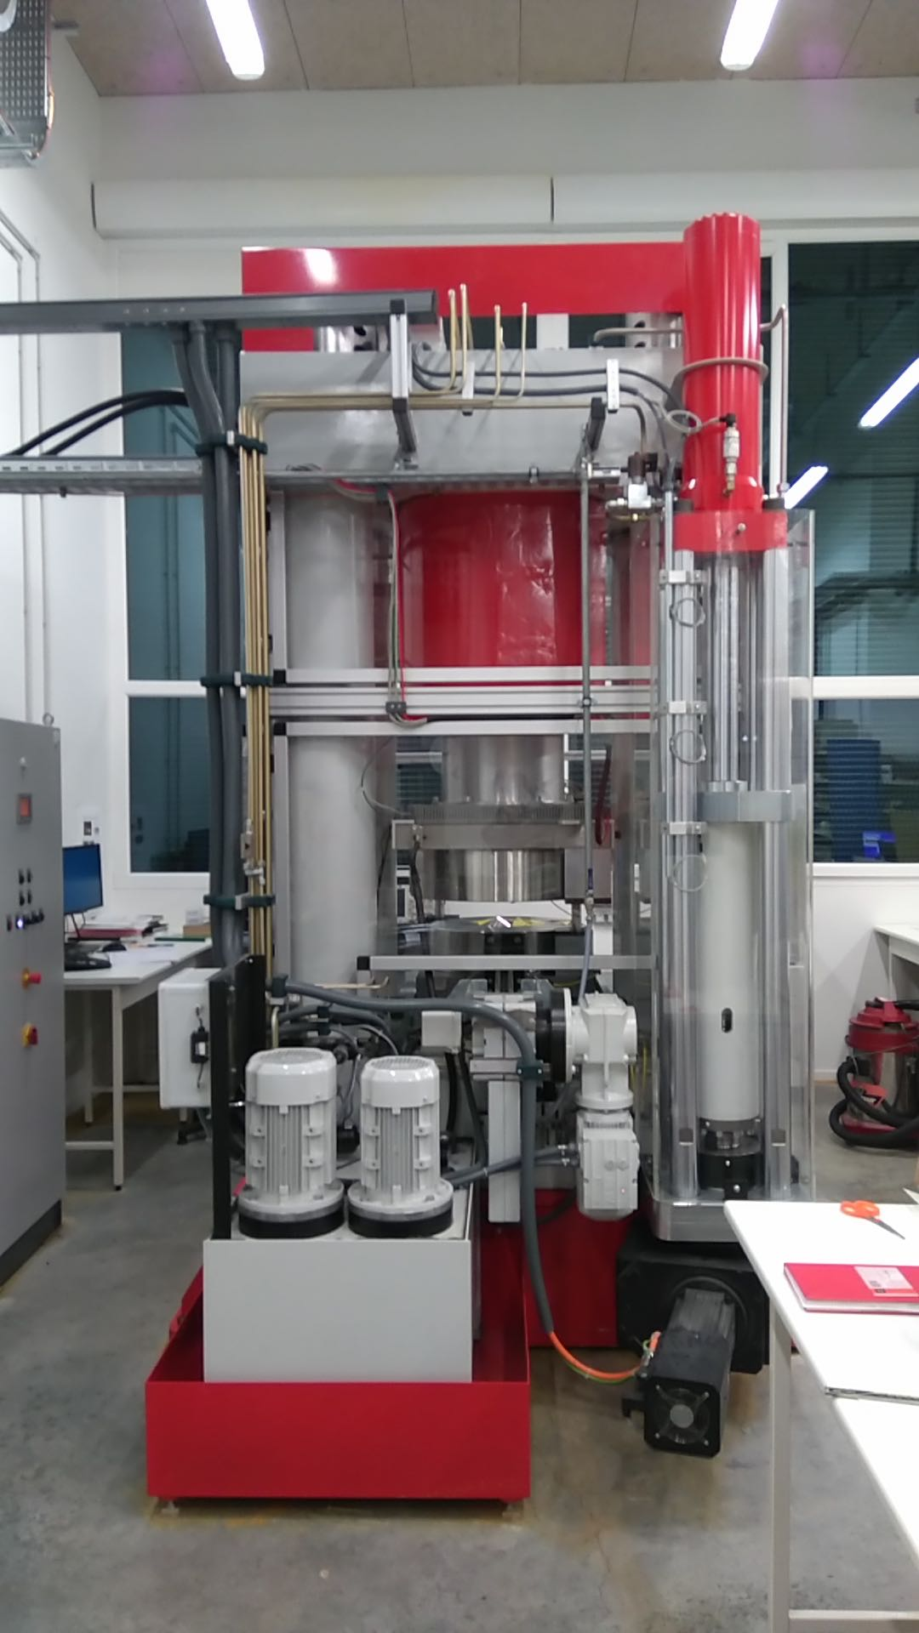
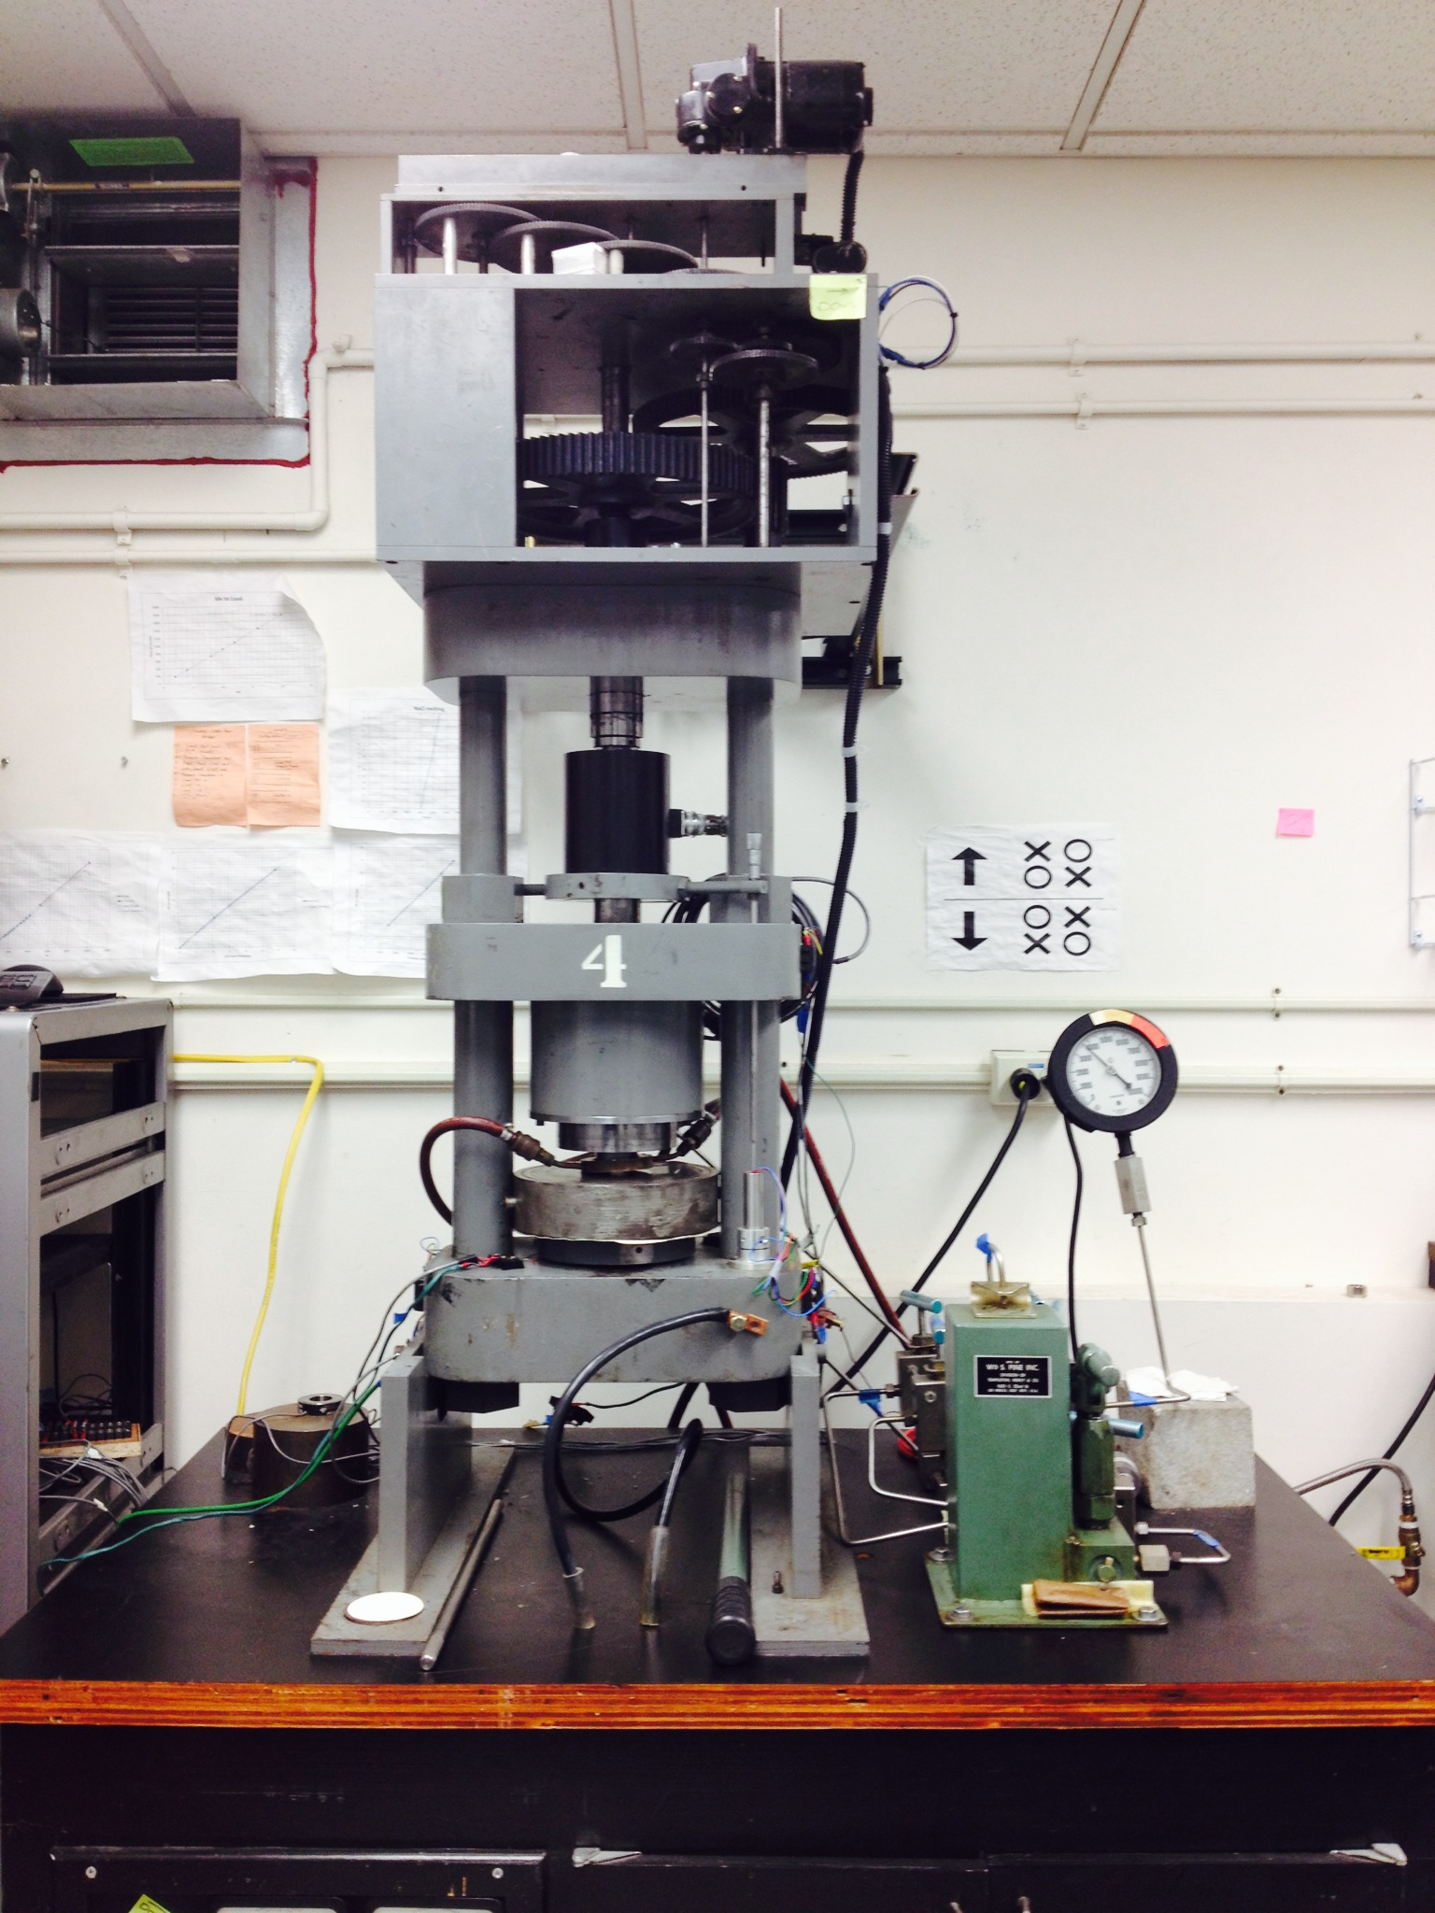
Deformación de rocas en el laboratorio

Slide 4
Presión litostática:
σ_{m} = (σ₁ + σ₂ + σ₃) / 3
σ_{m} = (σ₁ + 2p) / 3
Esfuerzo diferencial:
σ_{d} = σ₁- σ₃
σ_{d} = σ₁ – p
presión de confinamiento
(liquido o gas)
p = σ₂ = σ₃
pistón superior
σ₁
cilindro de roca
cilindro de roca
pistón inferior
(p)

Slide 5
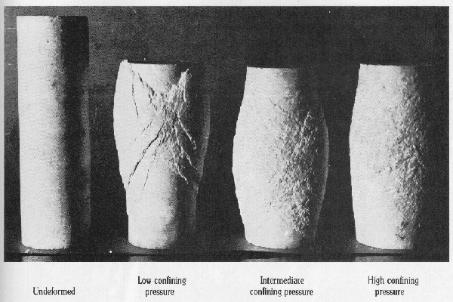
marmól deformado bajo distintas presiones de confinamiento (p)
𝜎₁
frágil
dúctil
presión litostática: σ_{m} =
( 2p + σ₁ )
3

Slide 6
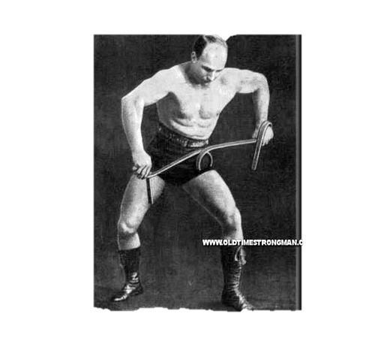
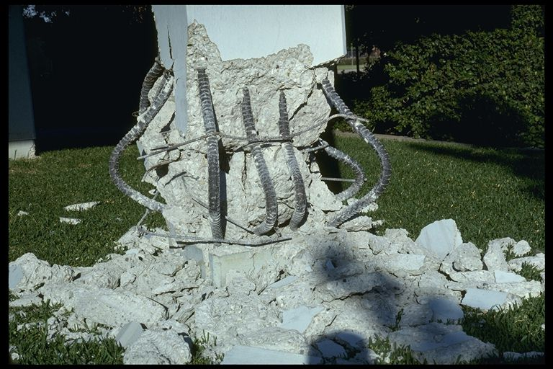
el acero es resistente con comportamiento dúctil
el hormigón es resistente con comportamiento fragil
Deformación ductil: el material se deforma sin fracturarse
Deformación fragil: el material se fractura
Resistencia del material: esfuerzo diferencial (σ_{d}) necesario para causar deformación irreversible (no elástica) o fracturación

Slide 7
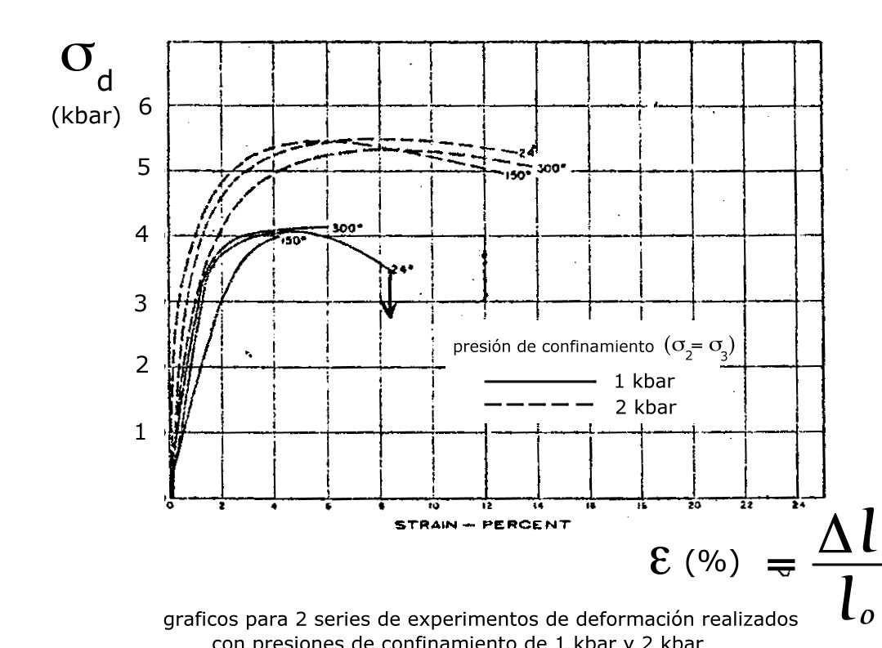
2 SERIES DE ENSAYOS DE DEFORMACION CON MARMOL
Presión de confinamiento: p = σ₂ = σ₃
Presión litostática: P = σ_{m} = ( 2p + σ₁ ) / 3
Esfuerzo diferencial: σ_{d} = σ₁ - p
fractura
p = 1 kbar
p = 2 kbar
σ₁
strain = deformación:
l0
l

Slide 8
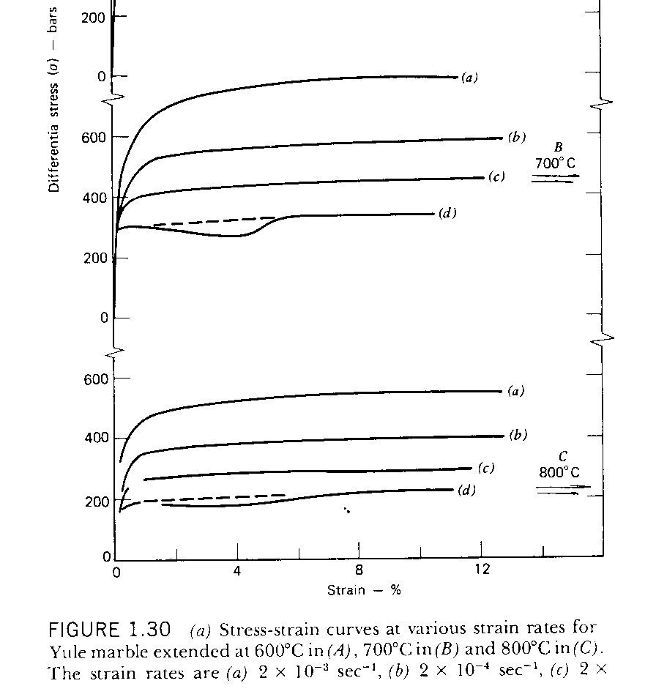
700°C
0,6 kbar
(a) : mas rápido
(d) : mas lento
Influencia de la temperatura y de la velocidad de deformación (strain rate)
800°C
0,4 kbar
(a) : mas rápido
(d) : mas lento

Slide 9
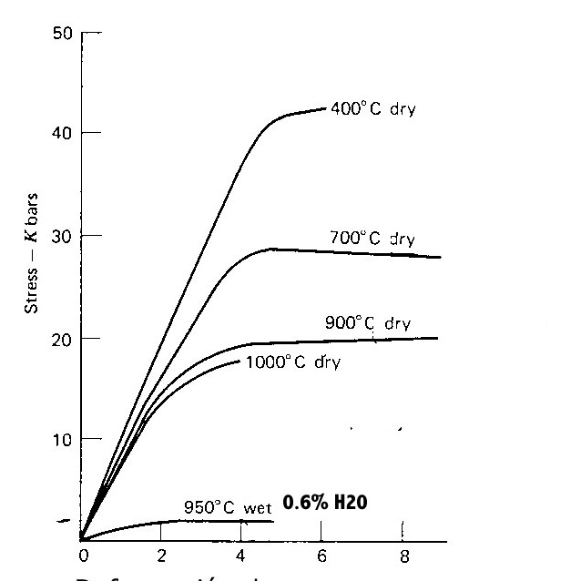
influencia de la temperatura y del agua
la resistencia de cuarzo se reduce 10x añadiendo un poco de agua !
2

Slide 10
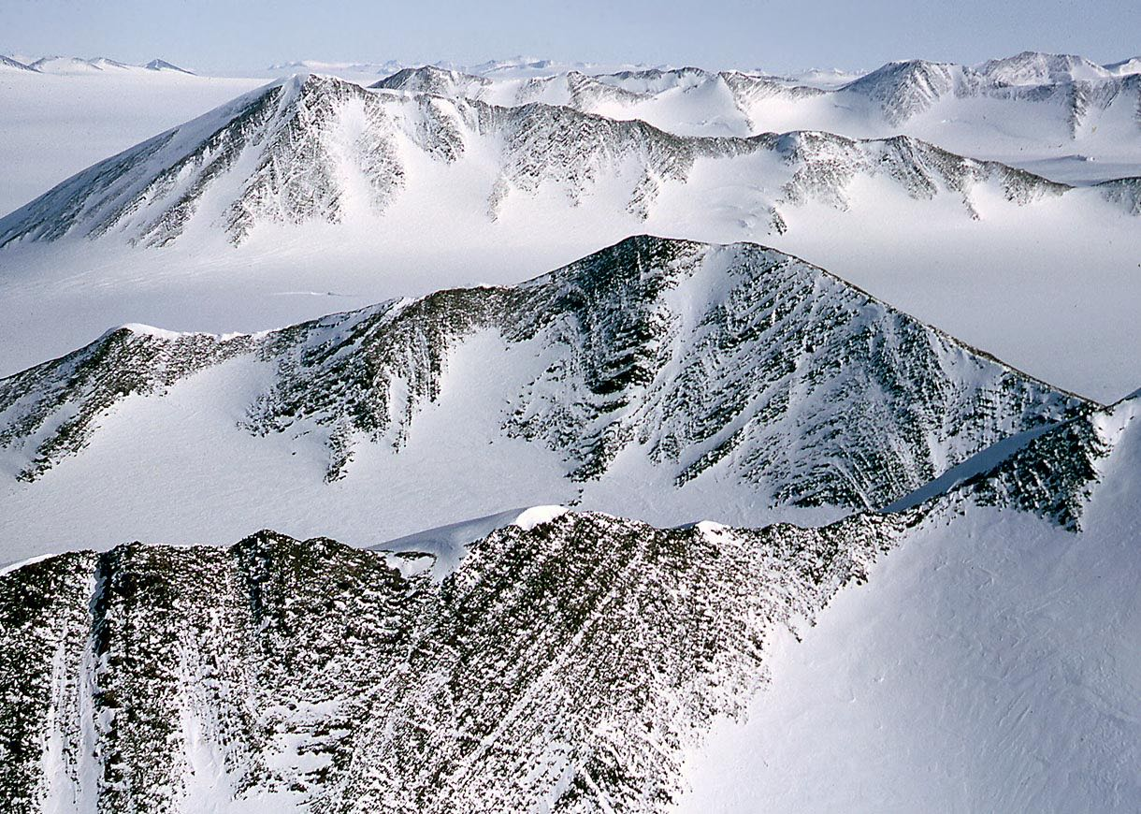
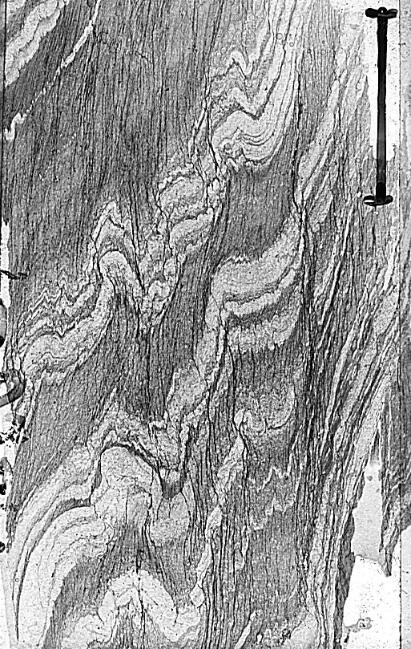
PLEGAMIENTO DE LAS ROCAS
1 CM

Slide 11
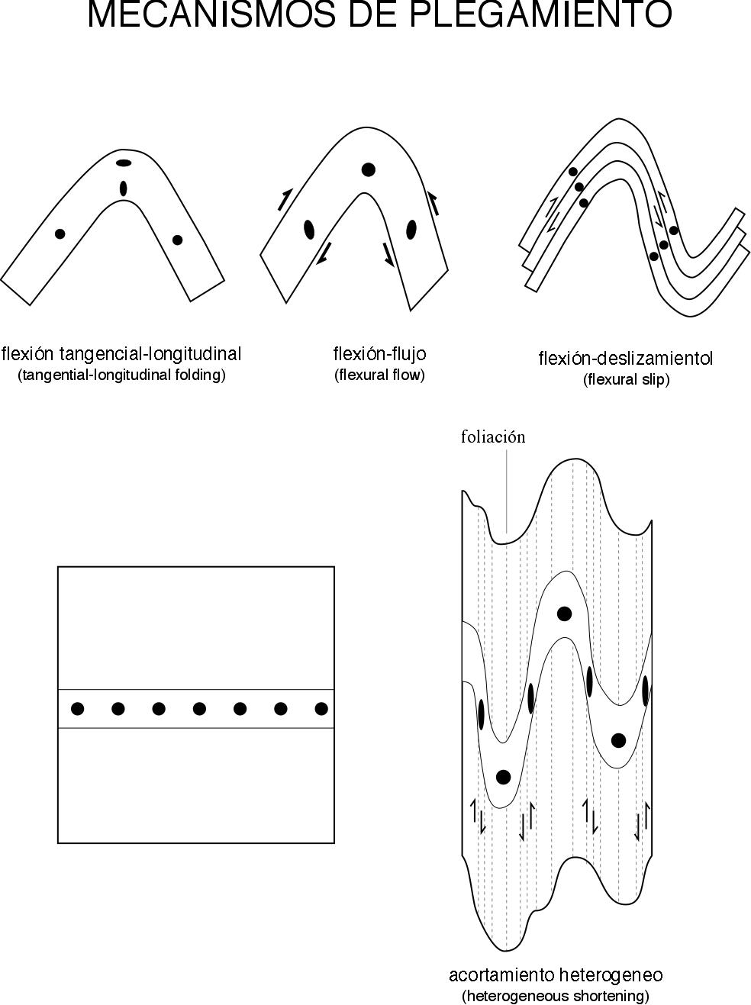
Las capas juegan un papel activo condicionando el patrón de deformación interna
El espesor de cada capa se mantiene constante
EN ROCAS SEDIMENTARIAS
DEFORMACION
TANGENCIAL
FLEXURAL FLOW
FLEXURAL SLIP
(multi-capas)
Las capas se comportan como marcadores pasivos
No mantienen espesores constantes.
El plegamiento es el resultado de deformación heterogenea (fuerte / debil)
Se desarrolla foliación tectónica
foliación
tectónica
EN ROCAS METAMÓRFICAS
deformación debil
deformación fuerte
PLEGAMIENTO PASIVO
(deformación heterogénea)

Slide 12
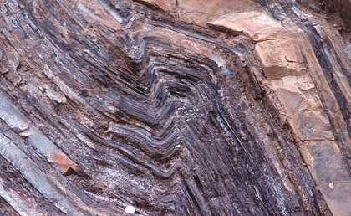
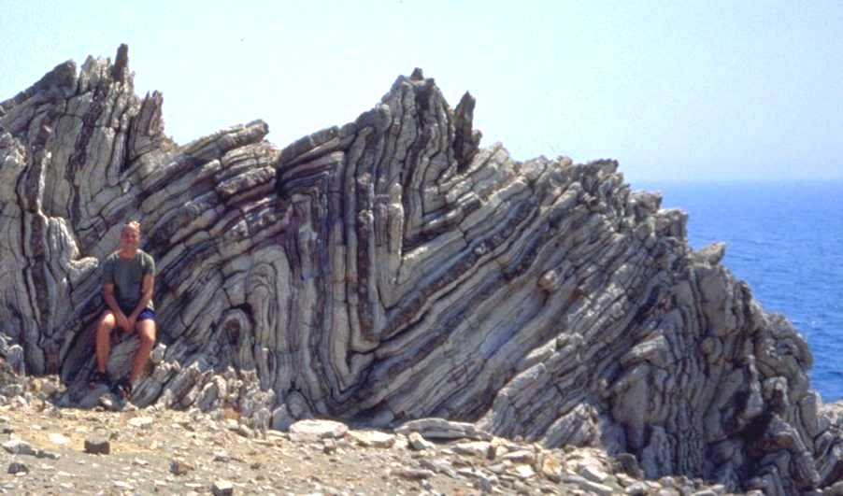
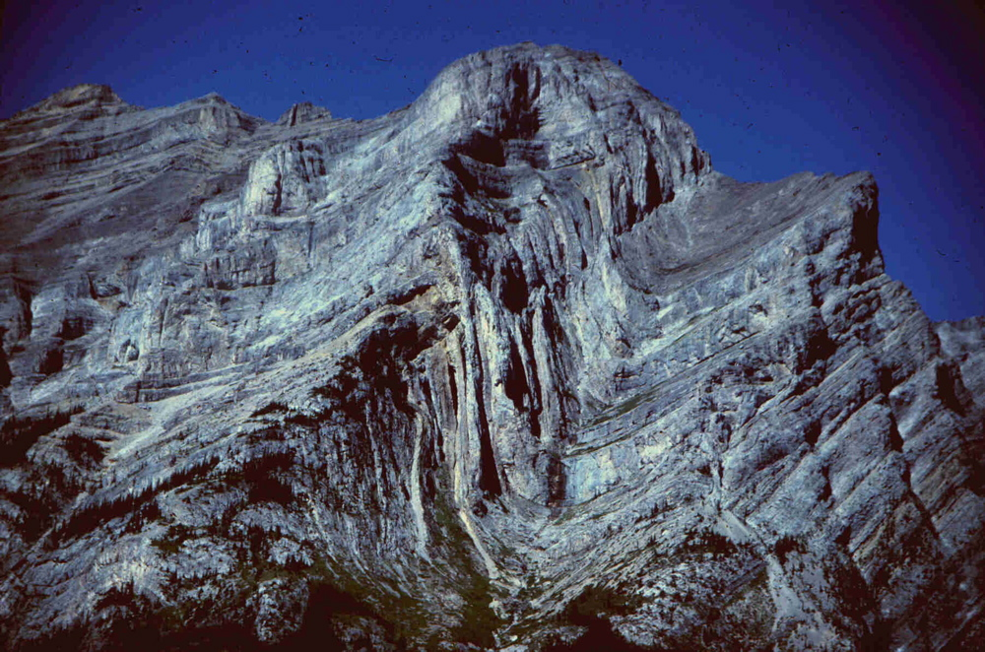
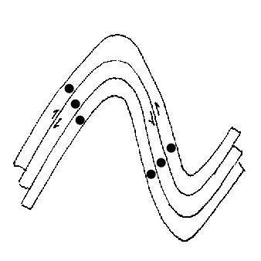
Ejemplos de multicapas plegados por Flexural Slip

Slide 13
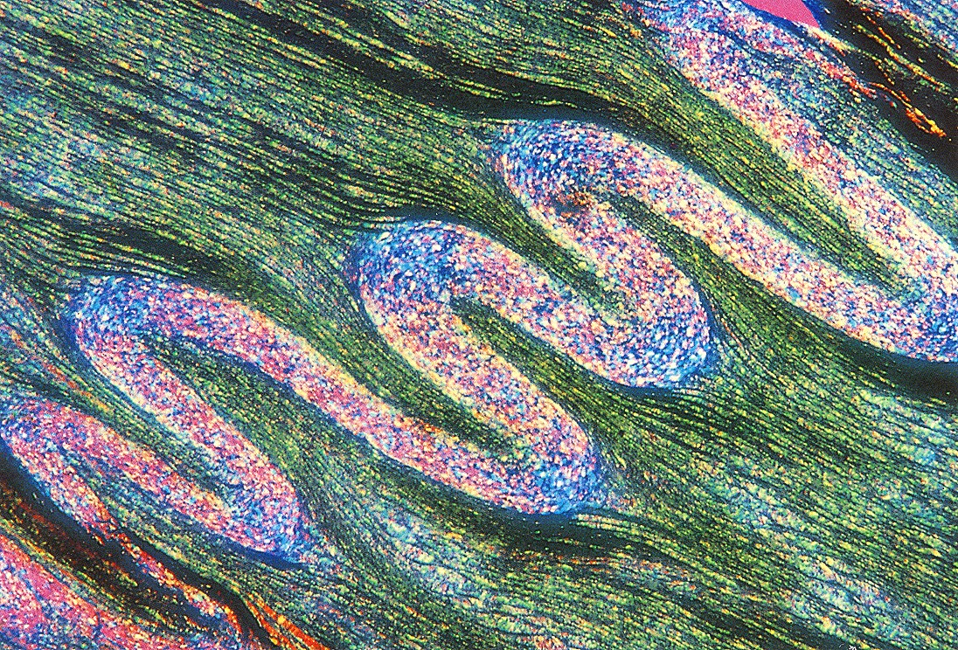
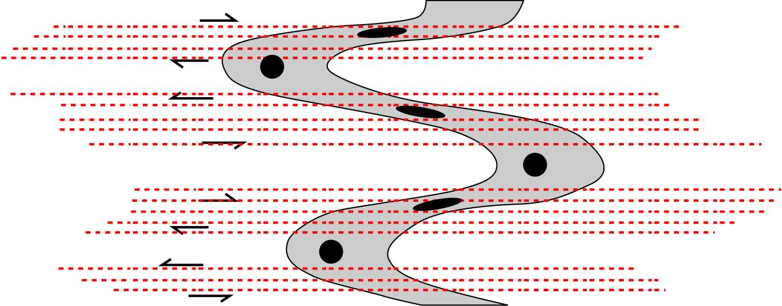
Ejemplo de pliegues pasivos. Observa que la capa plegada se adelgaza en los flancos

Slide 14
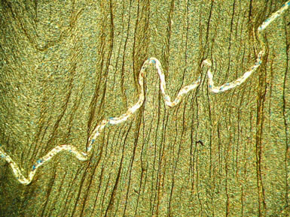
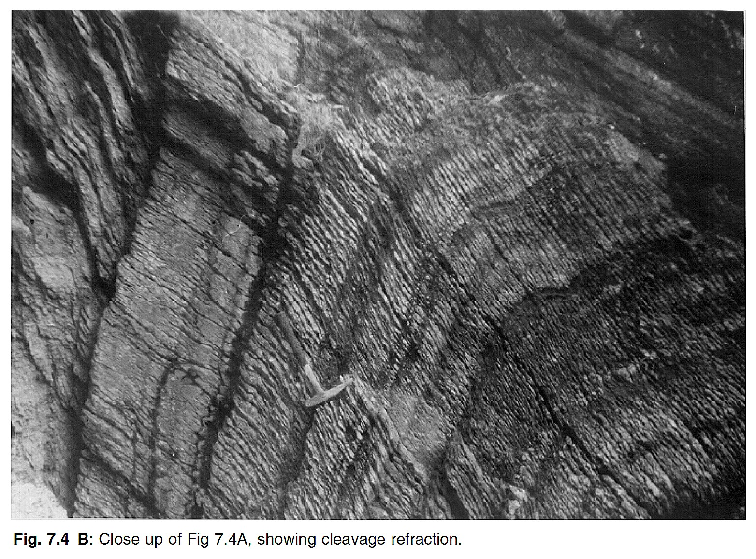
Foliación tectónica paralelo a los planos axiales de los pliegues.

Slide 15
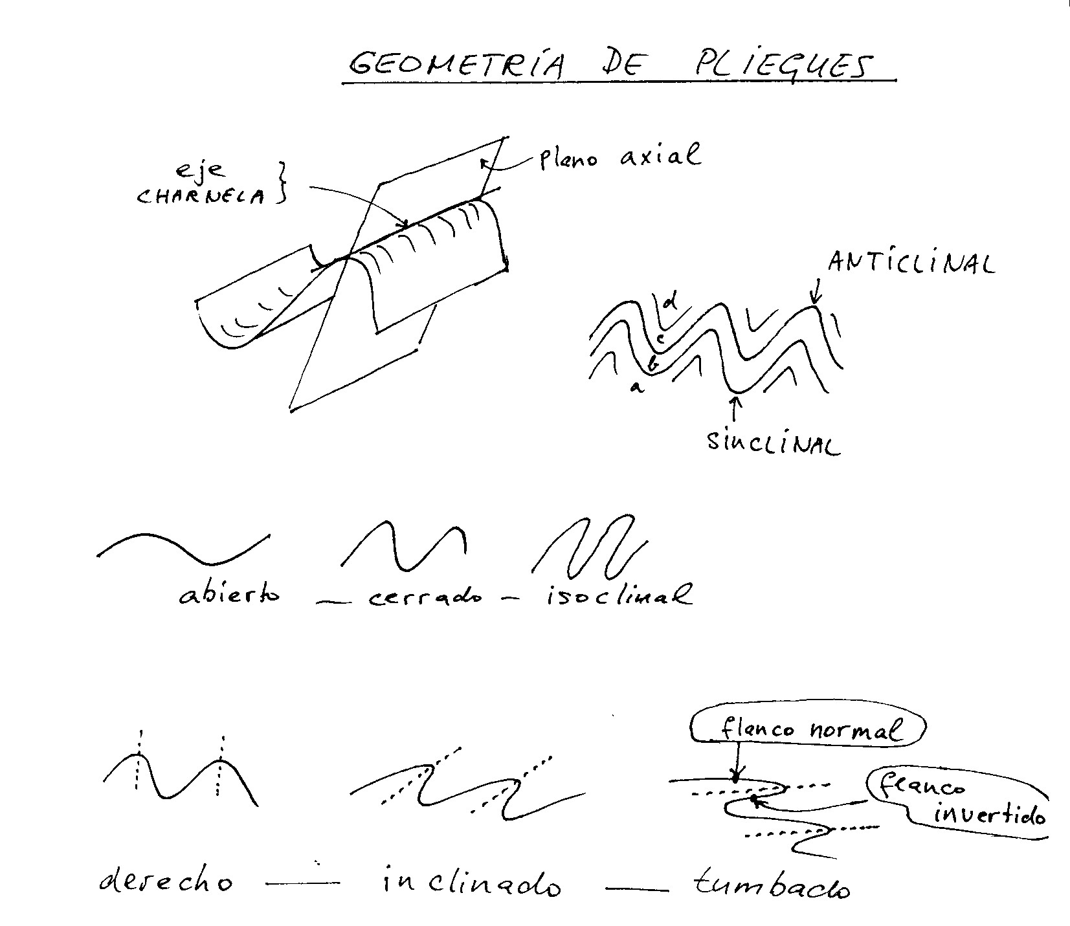

Slide 16
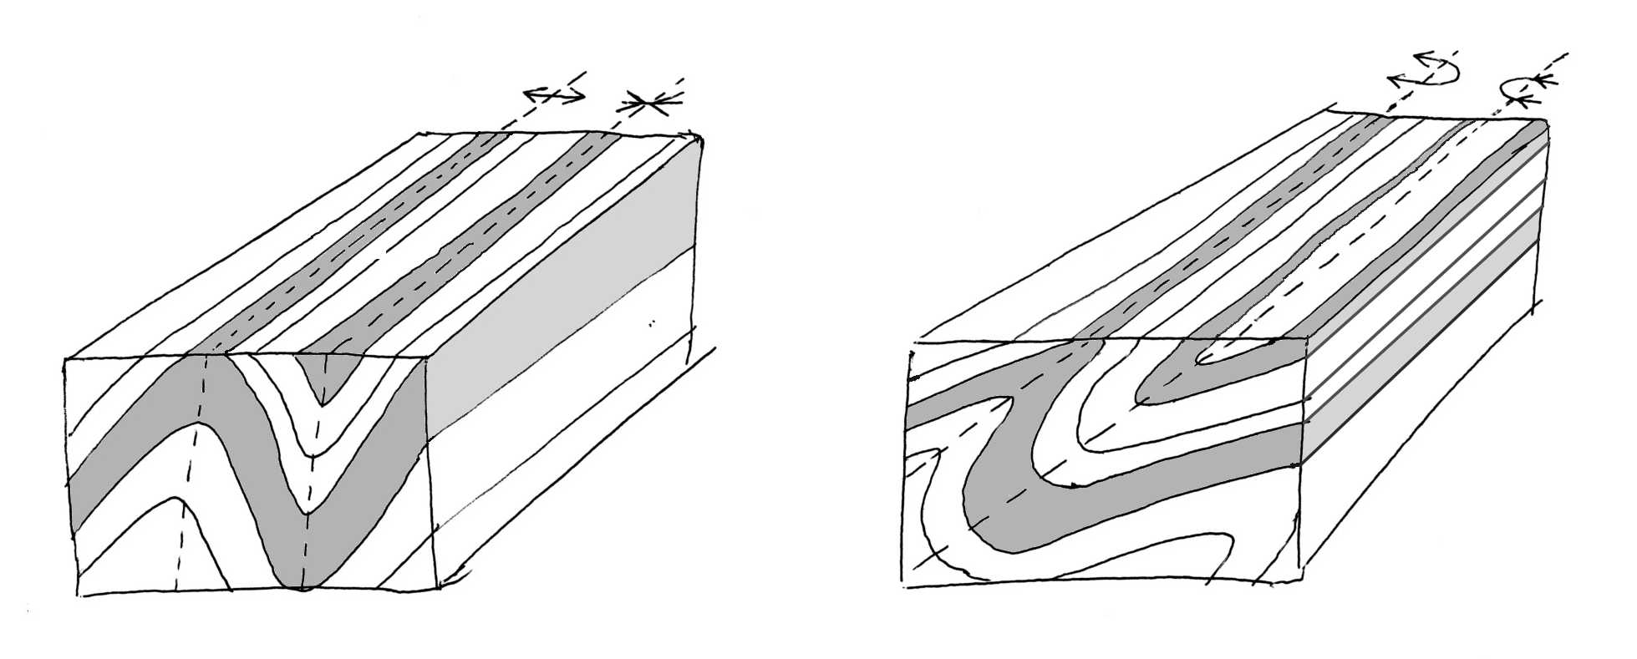
PLIEGUES EN MAPAS Y CORTES
TRAZA DEL PLANO AXIAL
EN EN EL MAPA
62
30
52
48
60
28
flanco inverso
anticlinal
sinclinal
PLANOS AXIALES
verticales
PLANOS AXIALES
inclinados
flancos "normales"

Slide 17
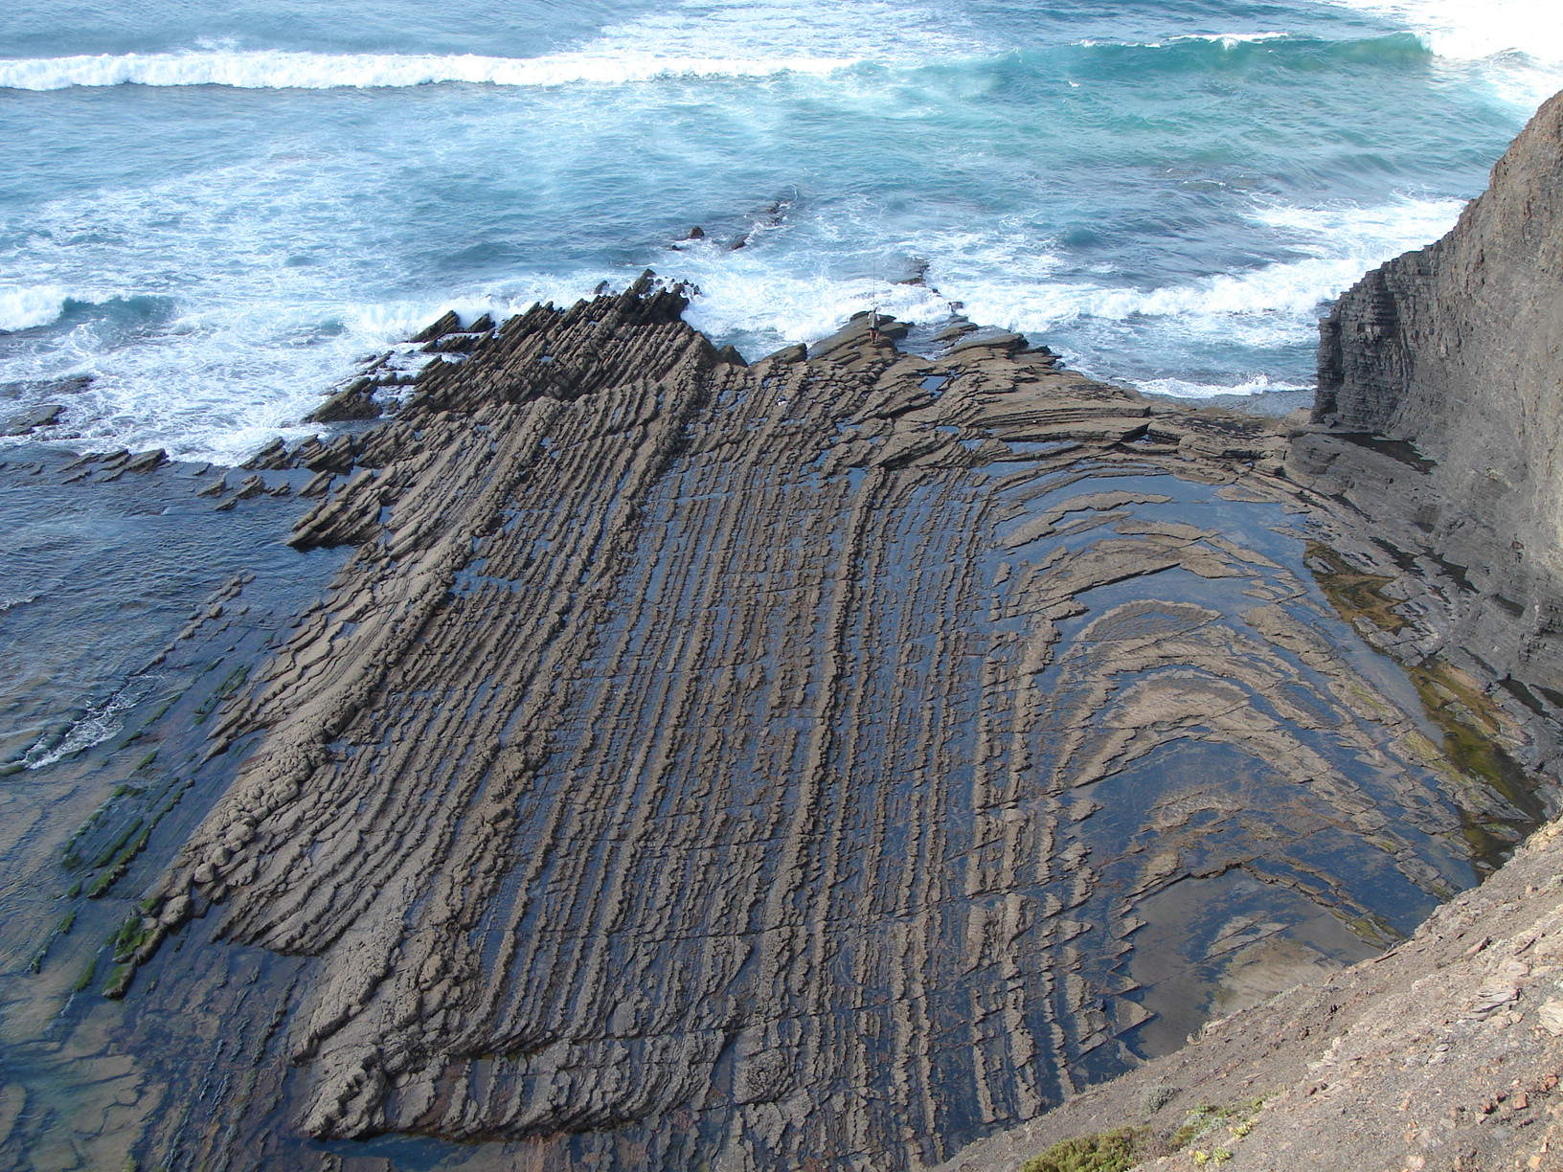
plano axial
eje

Slide 18
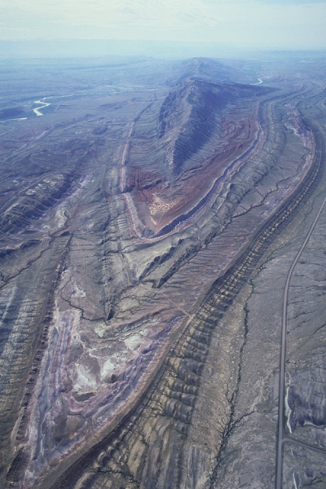
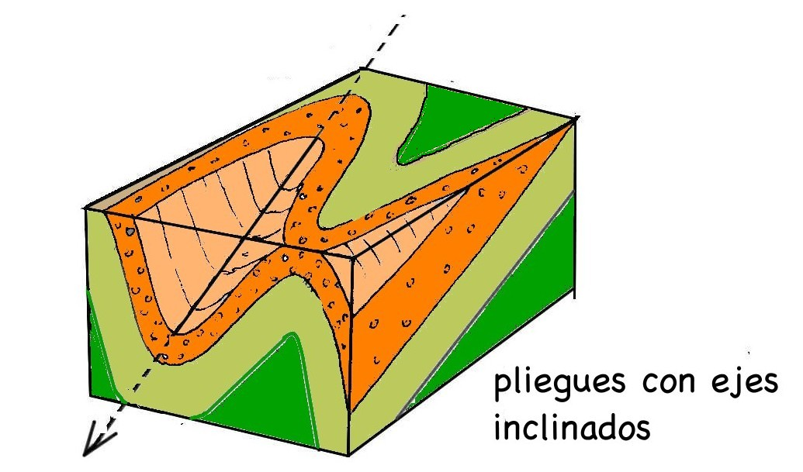
plano axial
eje

Slide 19
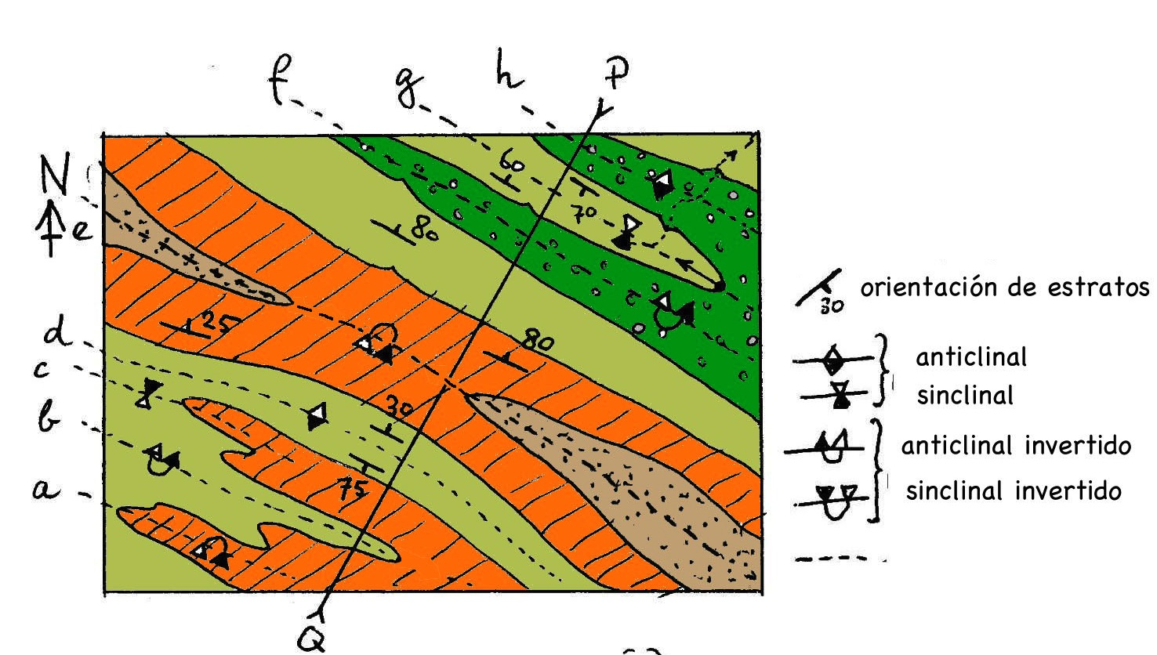
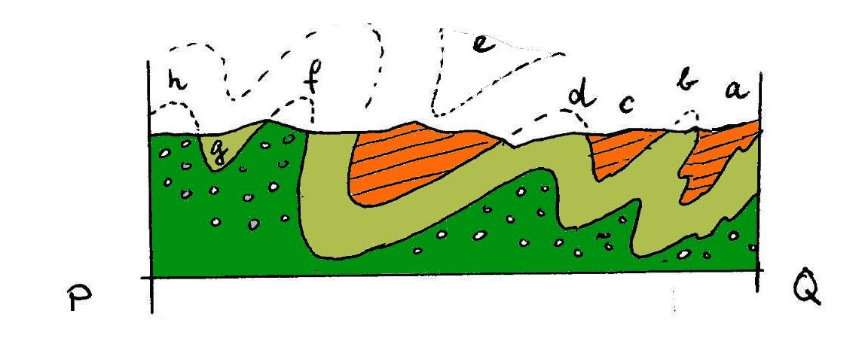
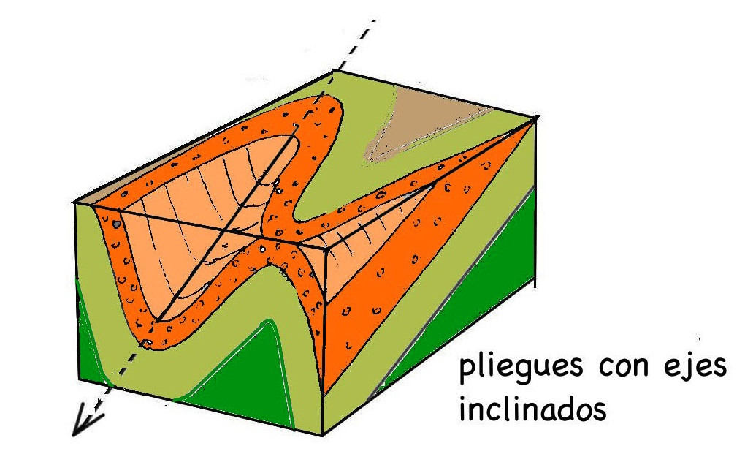
eje de pliegue

Slide 20
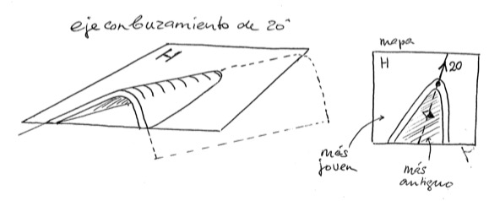
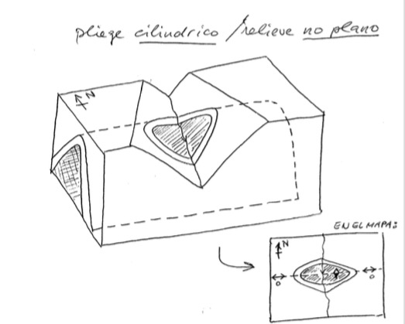
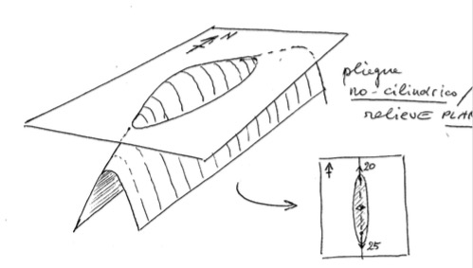

Slide 21
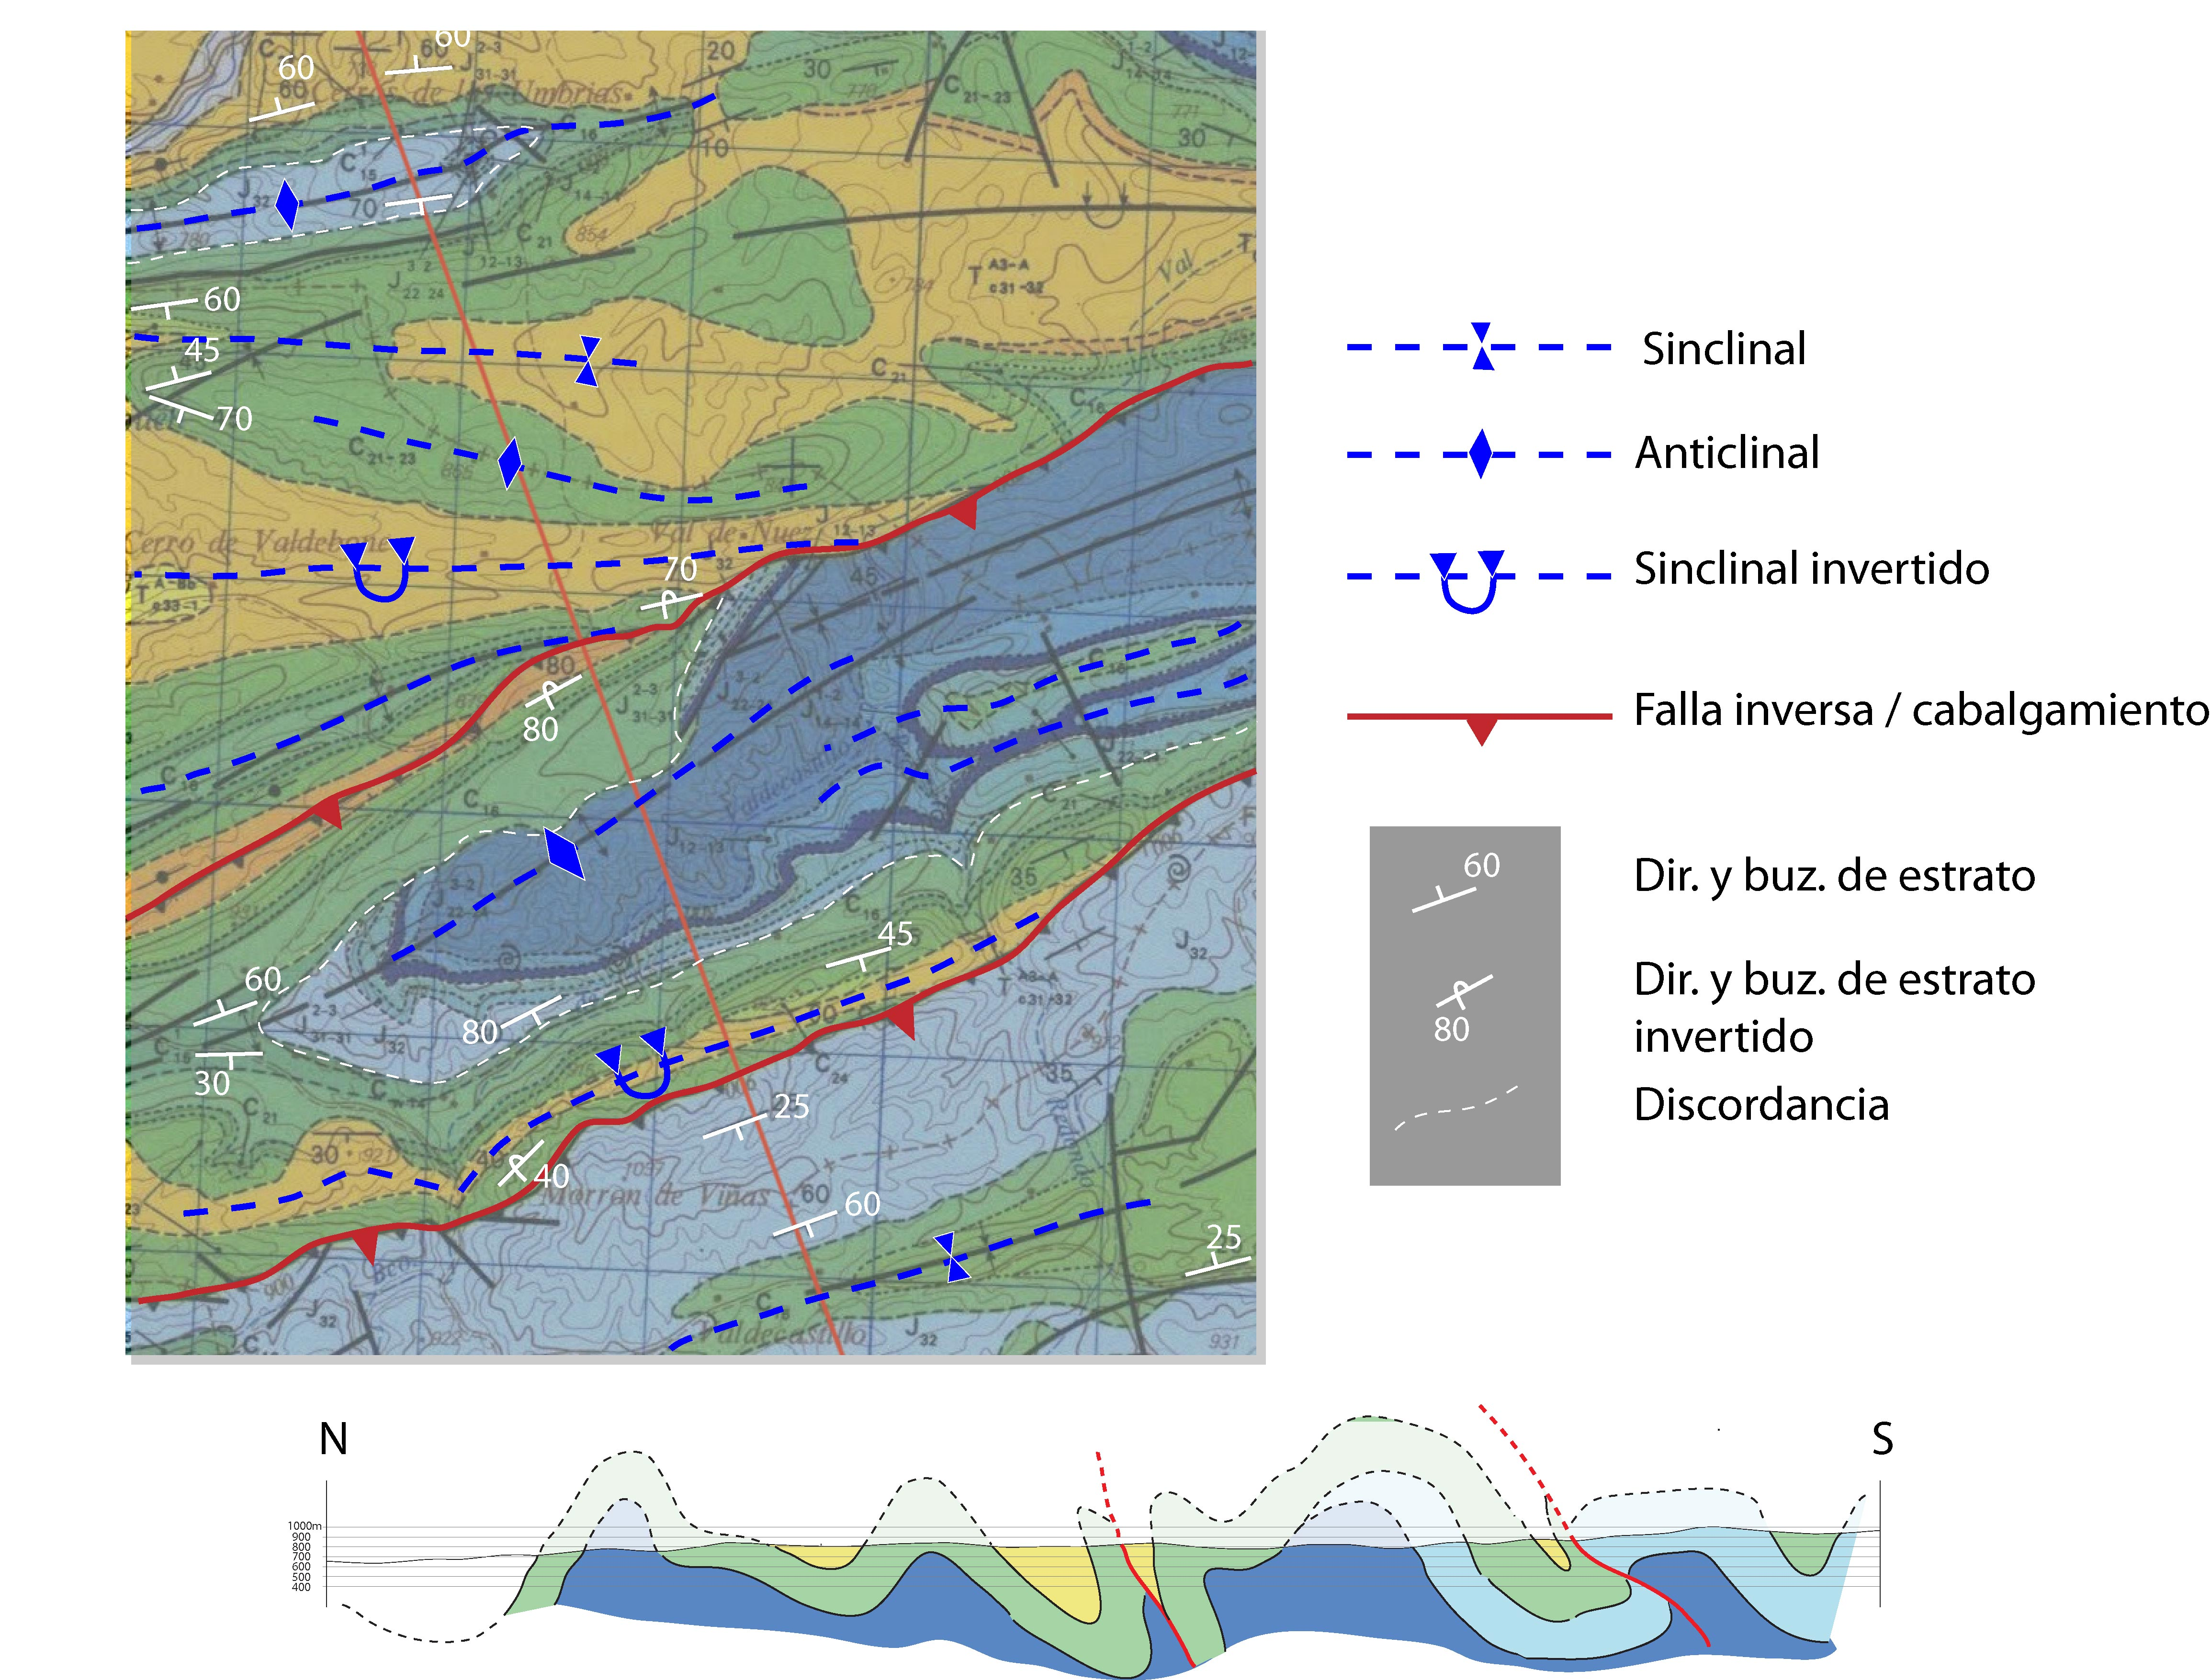
S

Slide 22
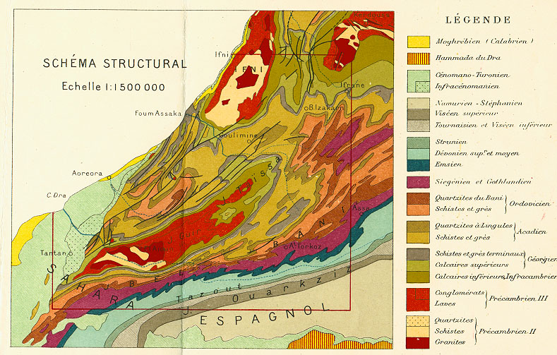
¿ESTE PLIEGUE, ES ANTICLINAL O SINCLINAL?

Slide 23
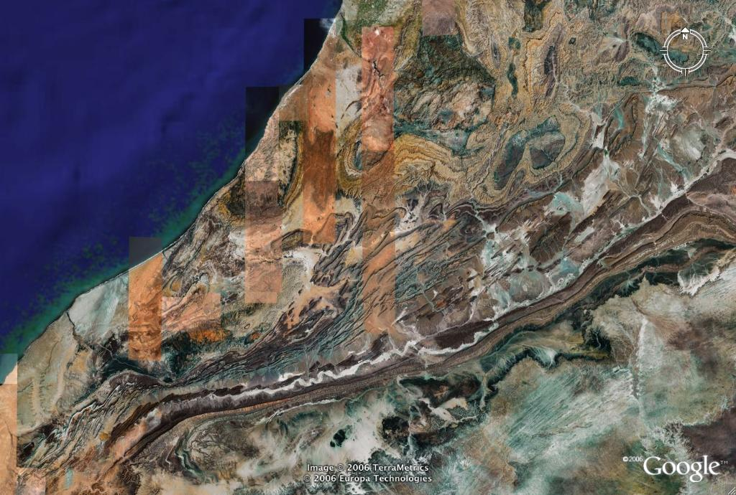
100km
Imagen de satelite…..

Slide 24
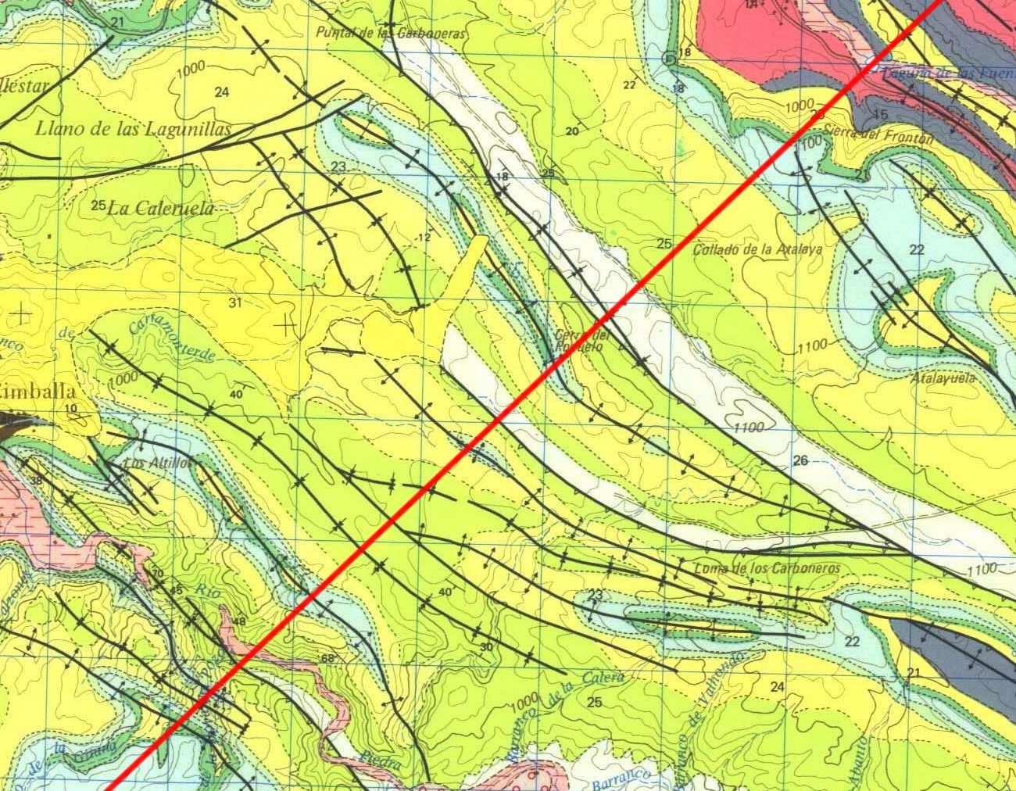

Slide 25
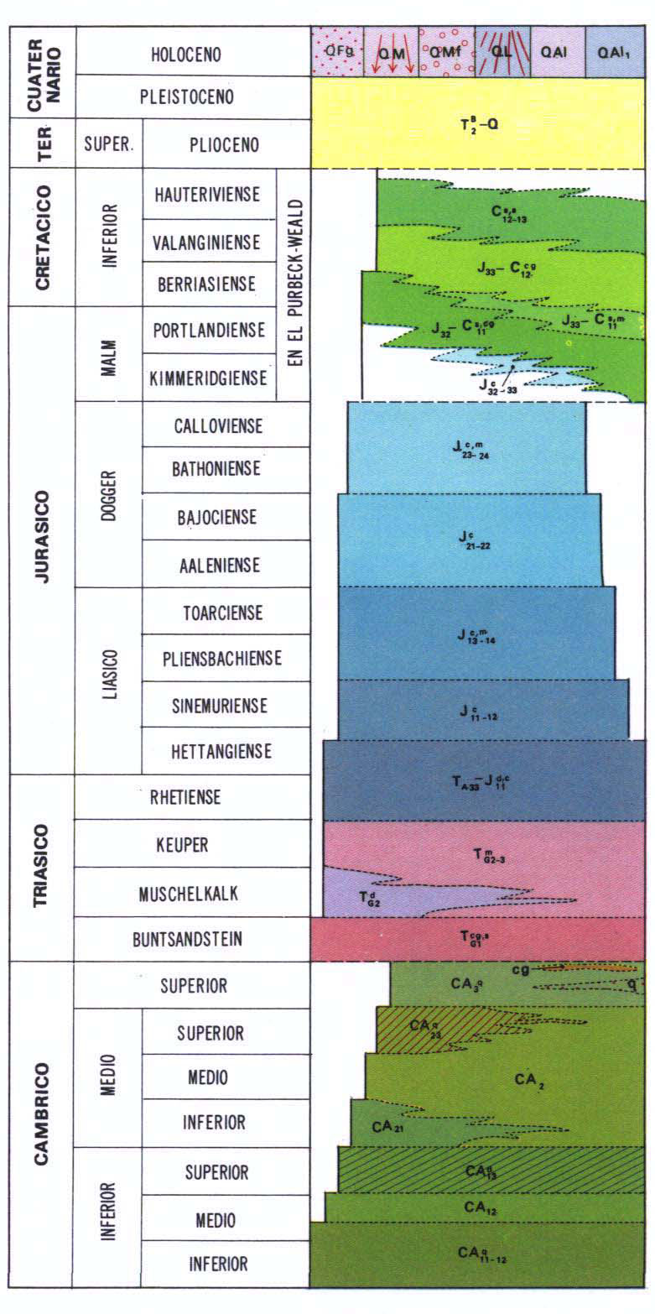
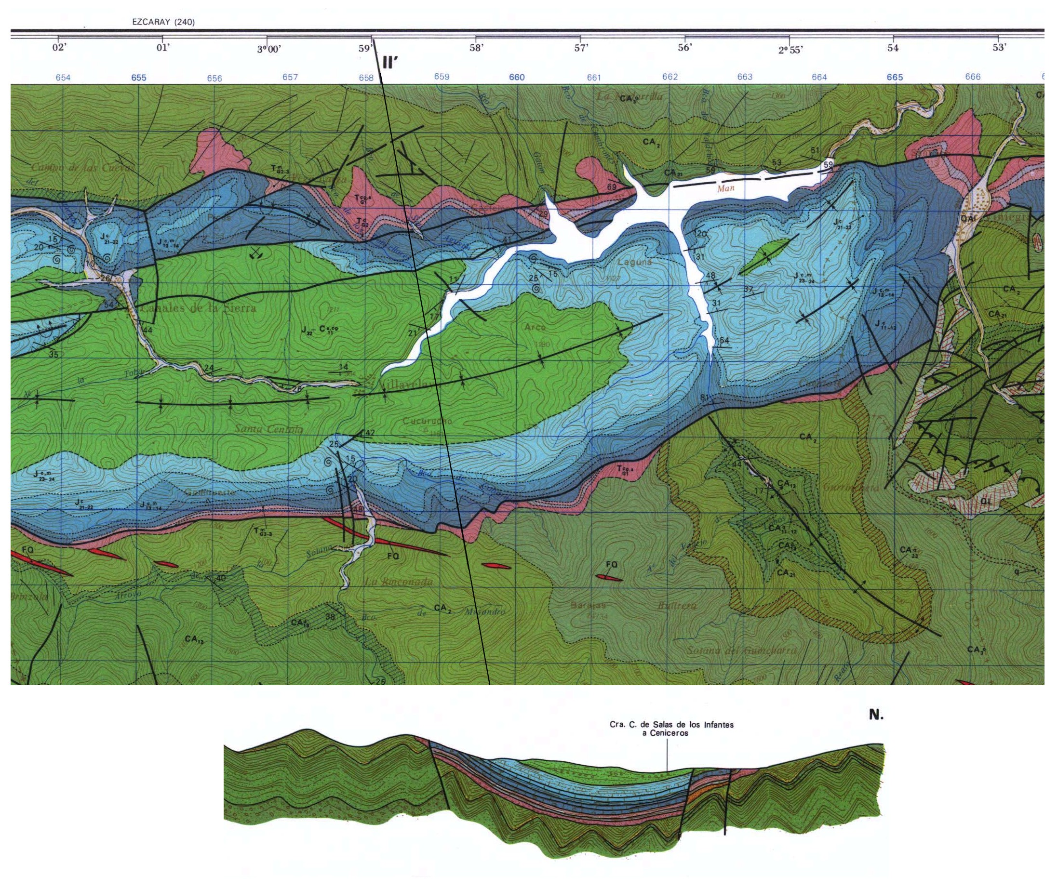
Cretacico
corte del ejercicio
Jurasico
Triasico
discordancia
Cambrico
s
discordancia

Slide 26
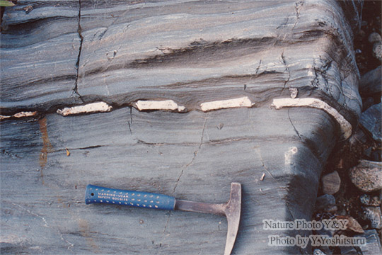
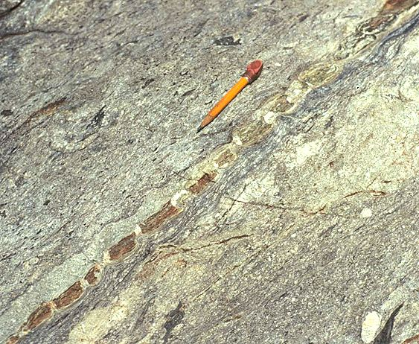
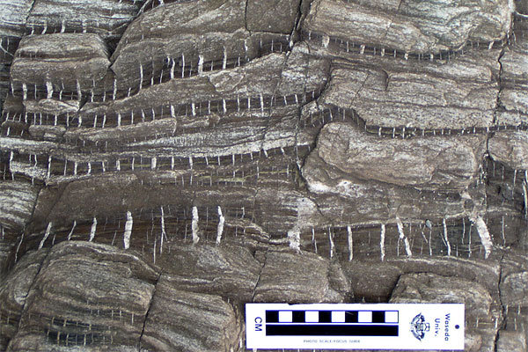
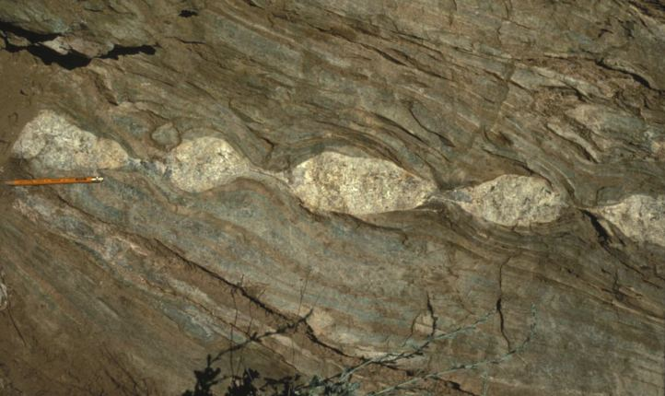
budinaje
(Fr. boudin = chorizo; boudinage = “chorizamiento")

